Slide 1
Әлемдік нарықтағы робот техникасы. LEGO®MINDSTORMS ®EV3 Education жинағының датчиктерімен танысу.
Л.Н. Гумилев атындағы Еуразия ұлттық университеті
Лектор: Информатика кафедрасының доценті, PhD Карелхан Н.

Slide 2
Негізгі дамыған роботтарды сатып алушылар – Жапония, Оңтүстік Корея, Қытай, АҚШ, Германия. Мемлекетте – негізгі робот өндірушілер – Жапония мен Германия (50%-дан жоғары және 22%-ға жуық әлемдік дамыған робот өндірушілерге).

Slide 3
Ең үлкен сұраныс және өндірістің өсімі – жеке, білім беру, тұрмыстық робот көмекшілер, өндірістік (жинаушы, дәнекерлеуші, бояушы және т.б.), медициналық, ауыл шаруалық, құрылыс және әскери робот өндірістеріне көңіл бөлінеді.

Slide 4
Ірі халықаралық корпорациялар өнеркәсіп робототехника өндіру және насихаттау, дамыту жолдарын жетекші, холдингтер, корпорацялар мен компаниялар[15]: iRobotCorporation (АҚШ). Әскери роботтарды мамандандырады – мергендер, құтқару, барлау, сондай-ақ тұрмыстық - шаңсорғыштар және тазалау роботтар. 2013 жылға қарай компания 10 млн астам үй қызметшісі роботы сатылды. Соңғы 10 жылда 2004 жылдан 2014 жылда компания 95 - тен 505 млн. долл. – ға сату көлемін үлкейтті және жылына нөлдік көрсеткіштен 25 млн. доллорға дейін өсті.

Slide 5
Компаниядағы роботтарды ең танымал және әйгілі түрлері:
Тұрмыстық роботтар
AVA - тұрмыстық компьютерімен;
Verro - бассейн тазалау үшін құрылған;
Roomba және Create, шаңсорғыш функцияларды жүзеге асырады;
Әскери және күзет роботы:
Әскери жүйе SUGV - әскери жағдайында эвакуациялық функциялар мен деректер орындаушы;
Warrior - жараланған және өрт сөндіру өрт жарылғыш тетіктерін бейтараптандыру үшін арналған жылжытушы;
су асты аппараты - Seaglider;
Ranger, су патрульдер жүргізеді;
мини-аппарат - LANdroids сигналды қабылдау байланыс құрылғыны қолдау үшін Apple.

Slide 6
ABB (Швеция – Швейцария). ASEA және Brown, Boveri&Cie компанияларын біріктіру арқылы құрылды.
Бұл күрделілігі әр түрлі деңгейдегі өндірістік роботтар маманданған.

Slide 7
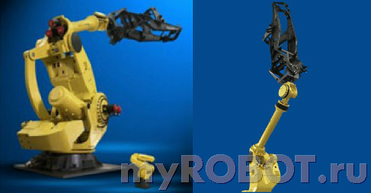
FANUC Robotics (Жапония). Өндіруші негізінен өнеркәсіптік роботтар: дәнекерлеу және паллеттеу, кескіндеме, портальдық, дельта роботтар. Біз 1350 кг жүк көтергіштігі ең қуатты робот құрдық және 6 м биіктікке жүктерді көтеру қабілеті бар.

Slide 8
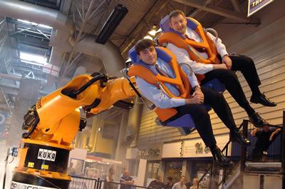
KUKA (Германия).
1973 жылы әлемдегі алғашқы өнеркәсіптік робот құрылды. Осы компанияның Роботтар кеңінен автомобиль өнеркәсібінде пайдаланылады. Жай ғана ойын-сауық тарту ретінде пайдаланылады робот Robocoaster құрайды. 100,000 астам роботтар өндірді.

Slide 9
KawasakiRobotics (Жапония) - қауіпті аудандарда өнеркәсіптік роботтарды, агрессивті ортада пайдалану үшін, жоғары оқу орындарына арналған өндіруші роботтарды. Дүние жүзі бойынша, бұл оларды өндіру үшін 120,000 - нан астам роботтар орнатылған.
Мitsubishi (Жапония). Өнеркәсіпте пайдаланылатын роботтарды жасаумен айналысады:
тиеу және түсіру қабылдау;
автомобиль өнеркәсібі;
мобильдік құрылғылар өндірісінде;
• зертханалық және медициналық жабдықтармен шағын бөлшектерді орнатуда.

Slide 10
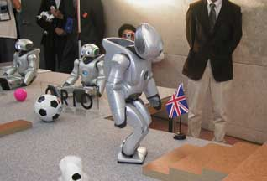
Sony(Жапония).
Компанияның ең елеулі дамуы бәлкім, екіаяқты робот Qrio болып табылады. Қабылдауға және жылжыту заттар жылжу, баспалдақтар және би төмен, әскери және сондай-ақ осындай робот-ит сияқты басқа да ойын роботтарды жасауға қабілетті. Бұл ақылды андроид ОЖ орнатылған робат.
Алғашқы данасы 1999 жылы пайда болды.

Slide 11
LG Electonics (Оңтүстік Корея). Ол тұрмыстық техника ірі өндірушілерінің бірі LG тобының бір бөлігі болып табылады осындай робот шаңсорғыш үйге арнап өндіреді.
KamanCorporation (АҚШ) Жауынгерлік, әскери және өнеркәсіптік роботтар өндіруге маманданған.

Slide 12
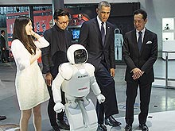
Honda (Жапония). Біз сөйлесе алатын, жүре алатын және беттерді тани білетін гуманоид - робот Asimo .

Slide 13
Panasonic (Жапония). Тұрмыстық техника ірі өндірушілерінің бірі,робот шаштараз сияқты,адамнын басын жуатын, өнеркәсіптік робот үйретушілер жүгіргіш роботтар, робот шаңсорғыштарды шығарады.
LEGO Group (Дания) Бағдарламаланатын робот дизайнерлер - роботталған жиынтықтар өндіреді.
YujinRobot (Оңтүстік Корея). Компания қолайлы робот ойыншықтар және тұрмыстық техника құру бойынша белгілі. Компанияның ең танымал жобалардың бірі ылғалды тазалау жүзеге асыратын қабілетті робот шаңсорғыш Iclebo болып табылады.
IntuitiveSurgical (АҚШ). Компанияның негізгі өнімі хирургиялық жүйесі Da Vinci, 30 жыл бұрын әзірленген соның прототипі айналған. Бұл құрылғы операцияны төрт қолымен орындауға, операция орындауға қабілетті.

Slide 14
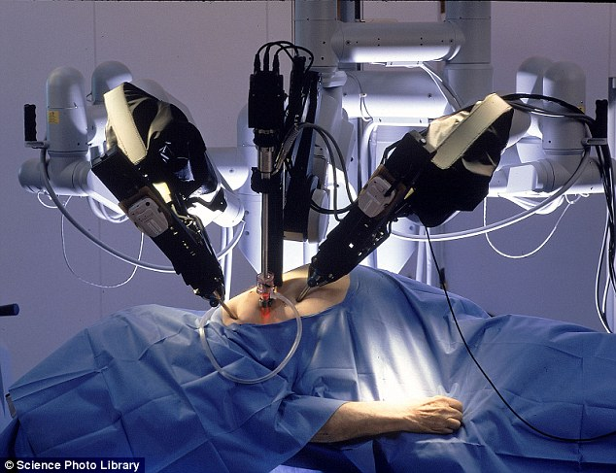

Slide 15
Consis. Фармацевтерді көмек дәріхана робот манипуляторлар әзірлеумен айналысады. Бұл құрылғылар олар дәрі сақтау және қалпына келтіру процестерін оңтайландыру дәрілік заттарды сақтау орындарына орнатылған. Жүйесі клиенттерге қызмет көрсету уақытын қысқартады, тауар айналымын арттыруға және дәрілік заттарды сақтау ұтымды пайдаланады.
Gostai(Франция). Ол роботтар Джаз сериясын жасайды. Құрылғылар байланысының қызметтеріне тарифтер режимінде жұмыс істейді, және негізгі компьютерлік бағдарламалармен жабдықталған. Wi-Fi қосылған робот бақылау, ол браузерді пайдаланып іске асырылады. Джаз навигациялық және түнгі патрульдерді іске асырады.

Slide 16
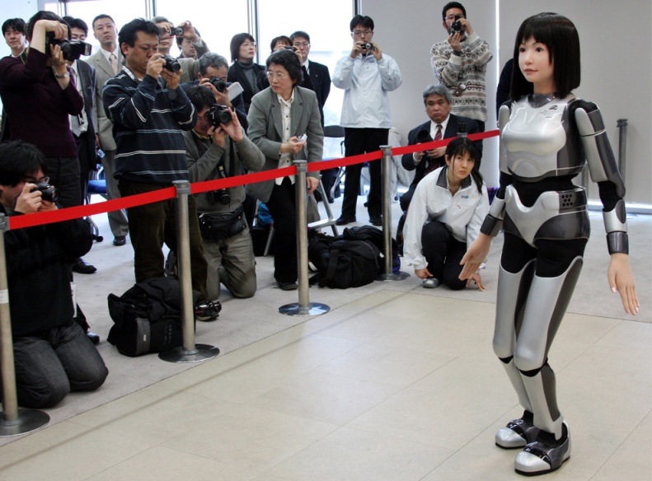
AIST. Ол жас қыз кейіпінде гуманоид - робот HRP-4C шығарады. Жасаушылар барынша дәл тұлға және дене мүмкіндіктерін көшіруге алды. Құрылғы сөйлеу және экологиялық дыбыстарды таниды, ән айтады.

Slide 17
AldebaranRobotics (Франция). Біз қимылдарын қолдана алатын, дауыстық шығара алатын жіне командалар жауап қабілеті бар адам тәріздес гуманоид - робот NAO құрылды. Робот, оқиғалар түсіндіре ағымдағы ортаға сәйкес шешімдер қабылдау және біле алады.

Slide 19
TakaraTomy. Интерактивті күшік і-SODOG компания Takara Tomy есте және үйрену мүмкіндігі бар. Жасанды интеллект робот ит 50 дауыстық командалар жауап мүмкіндік береді. Робот дауыс және иістерді тануға, музыкаға би билейді.
СubicRobotics. Иесімен сөйлеуге, адам сөз тануға, тұрмыстық қосу және өшіругеқабілетті компания - Cubic үй көмекшісін құрды.
EngineeringArts. Робот-актер RoboThespian бет және қаңқалық бұлшық арқылы жасалған жүйесімен жабдықталған. Құрылғы өз сценарийлерін жасау үшін, фильмде сахнаға ойнауға қабілетті болып табылады.

Slide 20
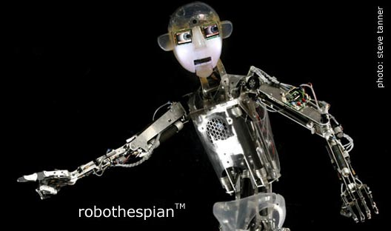
InnovationFirst(США). Жәндіктердің нысанда қалыптастырылатын Hexbug Microrobots сериясы. Еңбектеп және затты табуға, күрделі лабиринт шыға алатын және үй жануарларына қарай алатын робот ойыншықтар.

Slide 21
София(араб. صوفيا, англ. Sophia) – гонк-конктық Hanson Robotics компаниясымен құрастырылған адам тәрізді робот. Ол оқып, үйреніп,адамдардың мінез – құлқына бейімделу және адамдармен жұмыс істеу үшін құрастырылған. Софиямен әлем бойынша өте көп кездесулер өткізілді.
2017 жылдың қазан айында ол Сауд Арабиясының азаматы және кез-келген елдің азаматтығын алған алғашқы робот болды. Астана Expo 2017 қатысты.

Slide 22
София
Журналистермен сөйлескен кезде София сұхбаттасуда чат-боттарға еліктейді. Ол сөз сөйлеген кезде Диснейлендтегі Президенттер залында Авраам Линкольнге еліктейді.

Slide 23
LEGO®MINDSTORMS ®EV3 Education жинағының дАтчиктерімен танысу. Датчик — әр түрлі ақпаратты (температура, жылдамдық, сәуле, түс, дыбыс) өлшеуге арналған құрал. Датчиктер электронды және механикалық болып бөлінеді. Датчиктің құрамына сезгіш және түрлендіргіш элементтері кіреді. Электронды датчиктердің негізгі ерекшеліктері олардың сезгіштігі мен олқылықтар болып табылады.

Slide 24
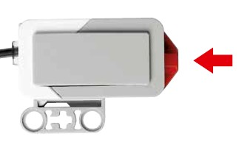
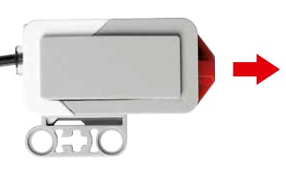
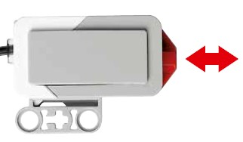
Жанасу датчигі
Негізгі қызметтері:
датчик басуды, басудың жоқтығын, басудың санын анықтайды;
әрекеттің 3 режимін ажырата алады.
басу
жіберу
шерту

Slide 25
Ультрадыбысты датчик
Ультрадыбысты датчик дыбыс толқындарын жіберіп, қайтып келген сигналдарды оқиды және нысандарды тауып, оларға дейінгі қашықтықты есептейді. Сондай-ақ, ол эхолокатор ретінде жұмыс істейді және де дыбыс толқындарын күтіп, тапқан жағдайда бағдарламаны іске қоса алады
Негізгі қызметтері:
қашықтықты өлшейді;
нысандарды анықтайды

Slide 26
Түс датчигі
Негізгі қызметтері:
түстерді анықтайды;
жарықтылықты, шашыраңқы және шағылысқан жарықты өлшейді.
Оқушылар заттарды түс бойынша бөлетін роботтарды құрастырып, әртүрлі түстердің жарықпен шағылысуымен тәжірибелер жасай алады.
Осының барлығы қалдықтарды қайта өңдеуде, қаптамаларды өндіруде және ауыл шаруашылығында қолданылатын технологияға терең түсінік береді.

Slide 27
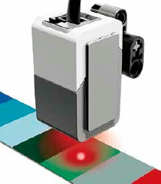
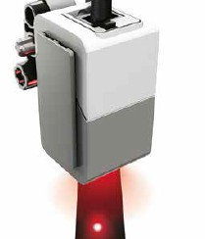
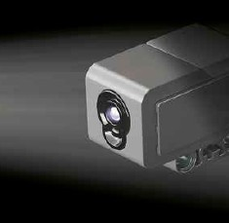
Ол сегіз түсті ажырата алады.
Шағылу жарықтықты өлшей алады.
Сыртқы жарықтықты есептейді.
Заттарды түс бойынша бөлетін роботтарды құрастырып, әртүрлі түстердің жарықпен шағылысуымен тәжірибелер жасай алады.
Осының барлығы қалдықтарды қайта өңдеуде, қаптамаларды өндіруде және ауыл шаруашылығында қолданылатын технологияға терең түсінік береді.
Түс тетігі, тетіктің бет жағындағы шағын терезеге түсетін түс немесе жарық жарқындығын анықтай алады. Түс тетігі үш режимге ие: «Түс» режимі, «Шағылысқан жарық жарқындығы» режимі және «Сыртқы жарық жарқындығы» режимі.
«Түс» режимінде түс тетігі, нысанның жанында тұрған түсті немесе тетіктің жанында тұрған қабат түсін анықтай алады. Сіз «Түс» режимін, тетік алдында орналасқан LEGO бөлшегінің түсін немесе қағаздағы әртүрлі белгілердің түстерін анықтауға қолдана аласыз.

Slide 28
Гироскопиялық датчик
Гироскопиялық датчик роботтың айналу қозғалысын және оның бағытындағы өзгерістерді өлшейді.
Оқушылар бұрыштарды өлшей алады, теңгеруші роботтарды жасап, көптеген шынайы құрылғыларда, мысалы, Segway® самокатында қолданылатын технологияларды зерттей алады.
Негізгі қызметтері:
көлбеу бұрышты өлшейді;
айналу жылдамдығын градуста және секундта өлшейді.
Практикалық сабақта гироскопиялық датчик қолдану арқылы танк роботын құрастырасыздар

Slide 29
Назар аударып
тыңдағандарыңызға
рақмет!

Slide 30
Қолданылған әдебиеттер
https://www.virtualroboticstoolkit.com/documentation/sections/19/articles/98
https://informburo.kz/stati/sofiya-robot-kotoryy-vyglyadit-kak-chelovek-national-geographic.html
LEGO EV3 бойынша оқу құралы роботты техника бойынша біліктілікті арттыру курстары бағдарламасына арналған, «Халықаралық ақпараттық технологиялар университеті» АҚ, Алматы, 2016
Lego Education https://education.lego.com/ru-ru/downloads/mindstorms-ev3/curriculum //18.06.2020
https://leally.ru/kk/chem-otkryt-fajjl/spravochnik-funkcii-arduino-yazyki-programmirovaniya/ //18.06.2020

